Slide 1
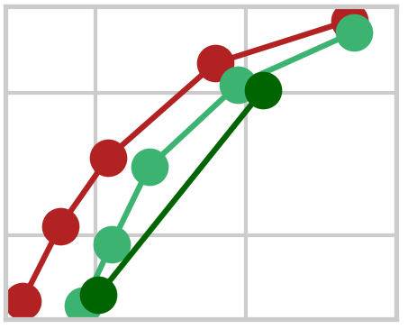
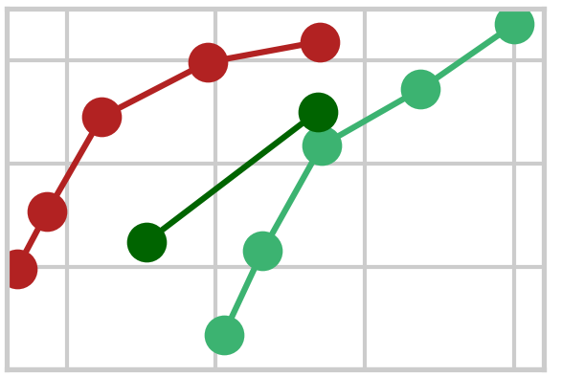
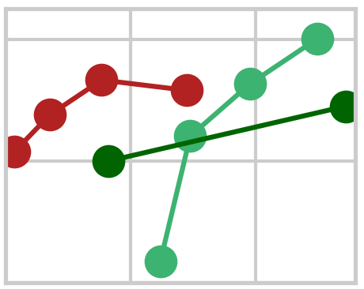
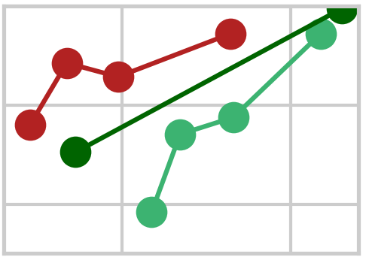
Notes:
上面的2D支路是birf，但是我们需要和birf比（重要）。可以填mic。数据也可以放单个case。

Slide 2

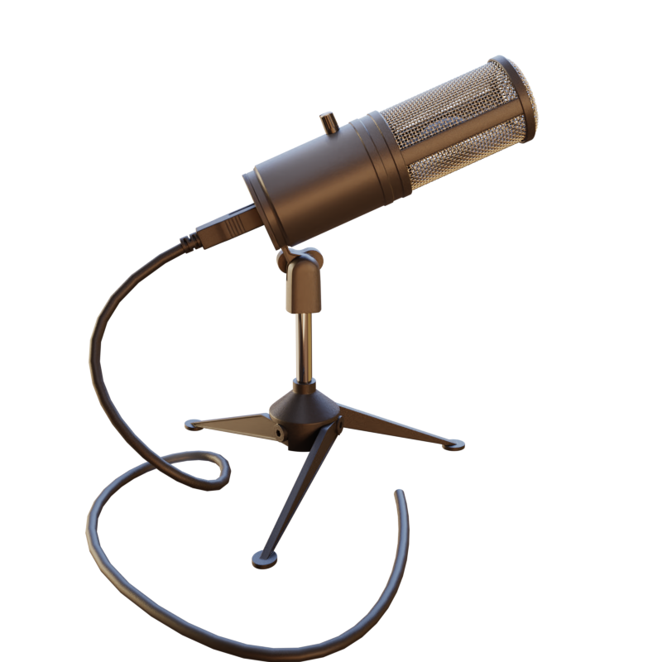
45.56MB
33.76dB
45.56MB
36.98dB
Context Models
3D Feature Embeddings
2D Feature Embeddings
0.444MB
34.35dB
0.442MB
37.31dB
103x
103x
Rendering MLP
smaller
smaller
Occupancy Grid
Notes:
上面的2D支路是birf，但是我们需要和birf比（重要）。可以填mic。数据也可以放单个case。

Slide 3
45.56MB
33.76dB
45.56MB
36.98dB
Context Models
3D Feature Embeddings
0.444MB
34.35dB
0.442MB
37.31dB
2D Feature Embeddings
103x
103x
Rendering MLP
smaller
smaller
Occupancy Grid

